Slide 1
专精 or 博学，多少人输在了技术选择上？
四火 @ Oracle

Slide 2
我是谁？
程序员，热爱工程师文化
@Huawei -> @Amazon -> @Oracle
@南京 -> @北京 -> @Seattle
专栏《全栈工程师修炼指南》作者
长期技术博客《四火的唠叨》作者

Slide 3
我应该专精于发展一个具体领域，还是应该多领域尝试，通学广识？

Slide 4
这个问题没有确定的解，正面和反面例子都举不胜举。
我们讲，就要讲大多数人，以及普通人的情况，并且考虑到家庭、生活、性格等等种种的限制，寻求一个对自己职业生涯最优的解。

Slide 5
提纲
第一部分：技术路线的选择
第二部分：认识全栈工程师

Slide 6
第一部分：技术路线的选择
谈谈一个误区
我们该怎样选择技术路线？
面临的困难
技术栈分级
学习的主次
找到竞争力
两个小专题

Slide 7
误区：我应当在职业生涯早期就尽快确定自己要重点发展的技术领域
关于职业生涯规划
“道理我都懂，可还是过不好这一生”，做出理性的决策
理想的长期的方向：
一要自己感兴趣
二要自己擅长做
三要领域有前景
为什么无法在早期就确定技术路线？
它会局限自己未来的选择
视野需要时间的积累
机遇往往是难以预测的

Slide 8
技术路线选择：面临的困难
“迷茫”——技术选择的困惑
迷茫不代表等待，不确定时期的策略
技术路线的选择
一个开发和测试转型的故事

Slide 9
技术路线选择：技术栈分级
技术的分级
这是一个完整的解决问题的技术栈
从左 -> 右大致的规律（大体分布，并不严格）：
稳定性：高 -> 低
寿命：长 -> 短
技术积累难度：高 -> 低
问题针对性：弱 -> 强
相互之间的关系
解决实际问题缺一不可
相互促进的关系
从右向左的泛化：“玩法”和“套路” + “体系”

Slide 10
技术路线选择：学习的主次
每个人都有自己的局限性
时间局限
精力局限
意志品质局限
基础的强化
什么是“基础”？
技术能力
非技术能力
需要在工作以外的时间投入吗？
理念和习惯的养成

Slide 11
技术路线选择：找到竞争力
“工作为什么越来越难找了？”
向上走，自然而然的结果
竞争力：工作多年的经验 vs 工作一年的经验重复多遍
“套路” + “体系”
年纪大了，程序员应该学得更快，而不是更慢

Slide 12
专题：北美大厂的招聘玩法
招人理念
非技术能力
技术能力
流程
简历
phone screen
on-site
debrief
offer
interview loop

Slide 13
专题：程序员怎么学英语
“催化剂”
信息获取的有力工具（比较）
更多可能性
程序员学习英语的策略

Slide 16
第二部分：认识全栈工程师
什么是全栈工程师，历史背景
为什么要成为全栈工程师
怎样成为全栈工程师

Slide 17
什么是全栈工程师
工程师我知道，可何为“全栈”
历史背景
全栈 ≠ 全能
核心：Web 技术
网络
前端
后端 MVC
持久化技术等

Slide 18
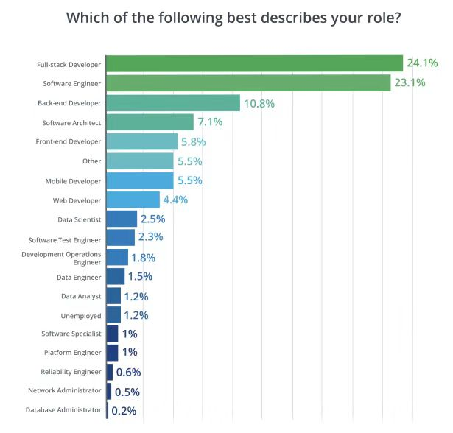
为什么要成为全栈工程师
对于个人发展
全栈和互联网的紧密联系
快速反馈的学习方法
“技术进程多风雨，唯有套路得人心”
看问题套路化、体系化
视野的拓展：学得杂 -> 学得精
对于就业创业
超强的研发独立性
最多的就业机会
职业延伸能力

Slide 19
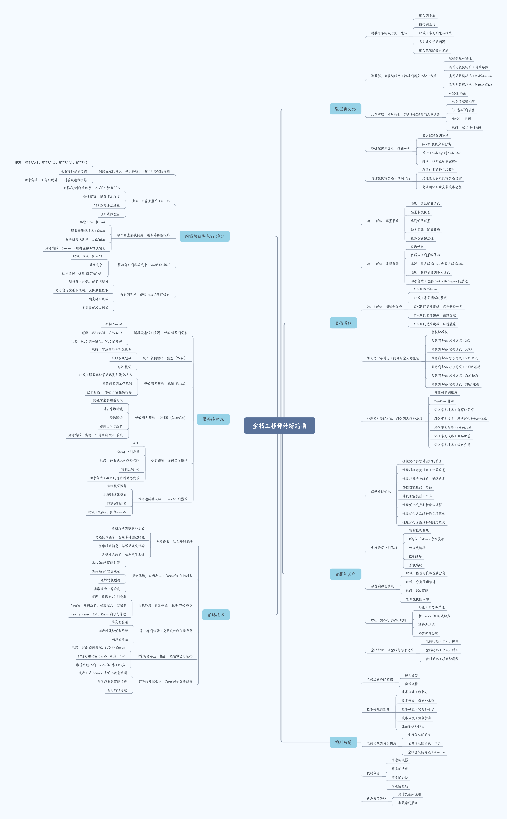
怎样成为全栈工程师
先成为合格的工程师，再谈全栈
比较 + 思考
亲自动手实践
目标：套路 + 体系

